Slide 1
Les nouveaux traitements dans l’amyotrophie spinale : faut-il revoir les indications chirurgicales des luxations de hanche ?
Isabelle Schrouff
Sarah Bethlen, Laurent Servais, Thierry Thirion
CHU Sart-Tilman – Liège – Belgique
Réunion scientifique du 20 avril 2023

Slide 2
Pour commencer
L’amyotrophie spinale, c’est quoi?

Slide 3
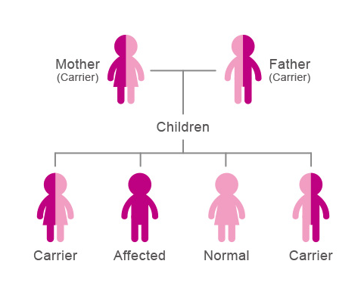
Introduction
Présentations variables
Selon l’âge et le degré de sévérité
1/6,000 naissances
La 2e cause la plus fréquente de mort des nourrissons dans une
maladie génétique
1 personne sur 50 porteuse de l’anomalie génétique

Slide 4
Amyotrophie spinale 4 types
SMA 1: la plus sévère et la plus fréquente
( 60%).
SMA 2: entre 10-15 % des cas
SMA 3 : entre 10-20% des cas
SMA 4: moins de 5%

Slide 5
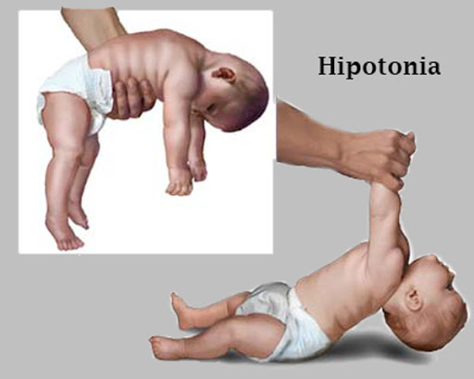
Symptômes
Faiblesse musculaire globale
Atonie musculaire
Aréflexie
Faible poids
Retard développement moteur
Faiblesse des muscles respiratoires

Slide 6
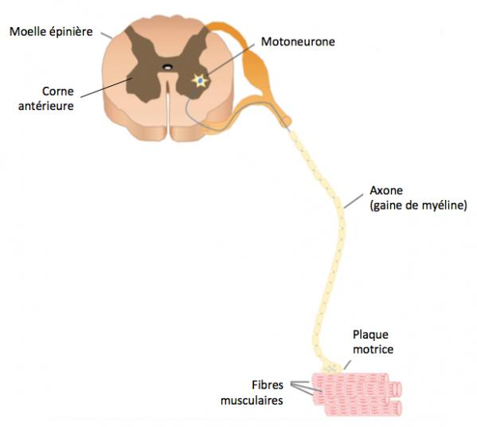
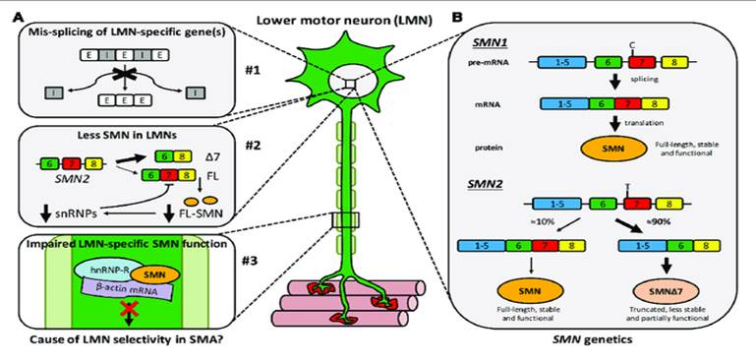
Physiopathologie
La mort du neurone moteur due à l’absence d’une protéine : SMNP ( survival motor neuron proteine)

Slide 7
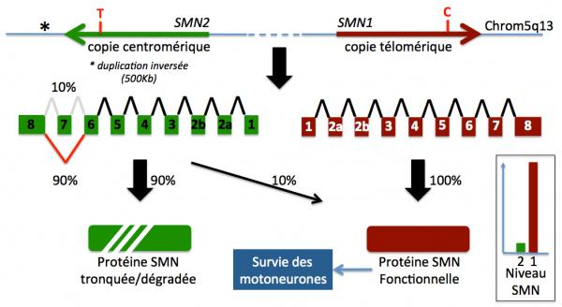
Physiopathologie
Notes:
La protéine SMN protège le neurone de sa dégénérescense. Le gène SMN1 produit l’essentiel de la protéine SMN. Le gène SMN2 est une copie parfois multiprésente qui fabrique essentiellement la protéine SMN dégradée et seulement 10% de protéine SMN fonctionnelle. Le traitement par spiranza booste le gène SMN2 pour qu’il fabrique plus de SMN active. Dans l’amyotrophie, le gène SMN1 ne fonctionne pas, donc tout repose sur les faibles quantités de SMN produit par le gène SMN. Si plusieurs copies de ce gène, la maladie est moins grave.

Slide 8
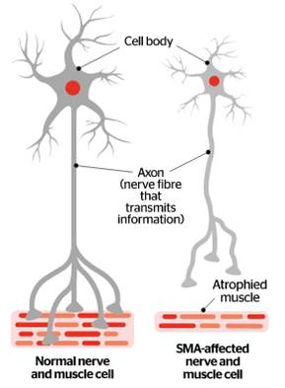
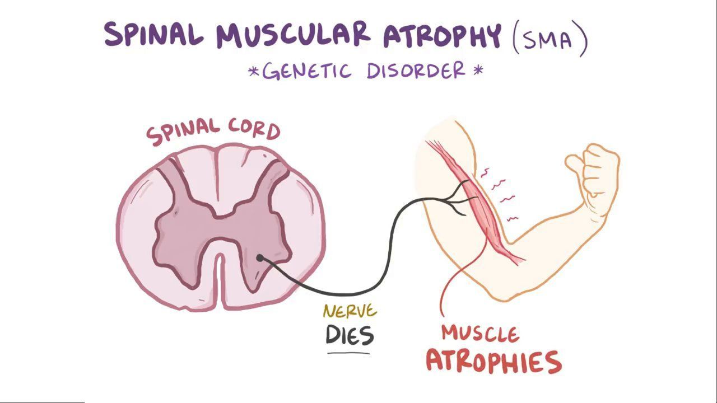
Physiopathologie
Dégénérescence des neurones moteurs de la corne antérieure de la moëlle
Dénervation progressive des muscles
Atrophie musculaire progressive

Slide 9
SMA 1 : Maladie de Werdnig - Hofman
La plus sévère et fréquente
Présente à la naissance ou dans les 6 premiers mois
Hypotonie sévère et perte des mouvements spontanés
Mouvements fœtaux réduits
Faiblesse musculaire respiratoire
Décès avant l’âge de deux ans

Slide 10
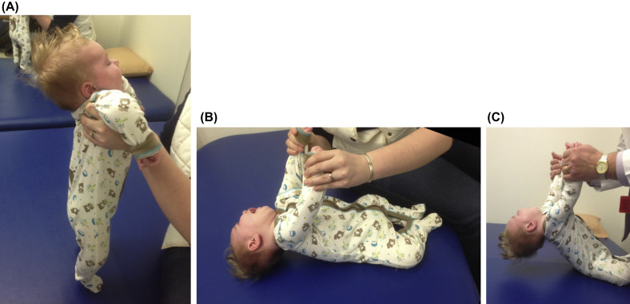
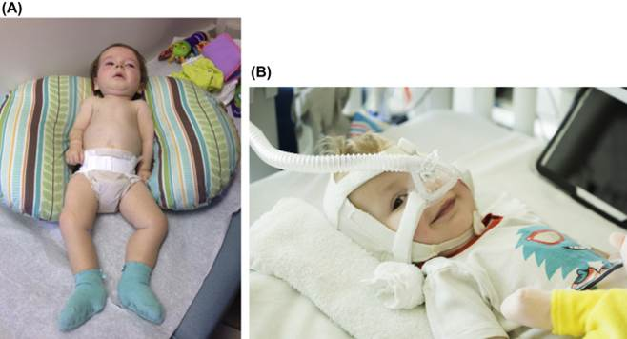
SMA 1

Slide 11
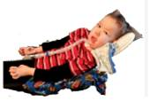
SMA 2
Moins sévère
Apparition entre 6 et 18 mois
Faiblesse musculaire et hypotonie
Position assise possible mais pas la marche
Survie jusqu’à l’âge adulte

Slide 12
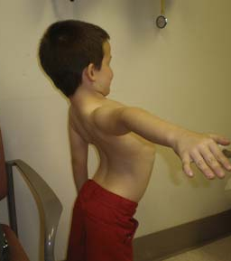
SMA 3 : maladie de Kugelberg-Welander
Présente après 18 mois
Marche possible mais fauteuil roulant à l’âge adulte
Infections respiratoires récidivantes ou chroniques
Scoliose paralytique
Notes:
Scoliose par faiblesse musculaire. Image : hyperlordose enfant marchant pour garder équilibre station debout

Slide 13
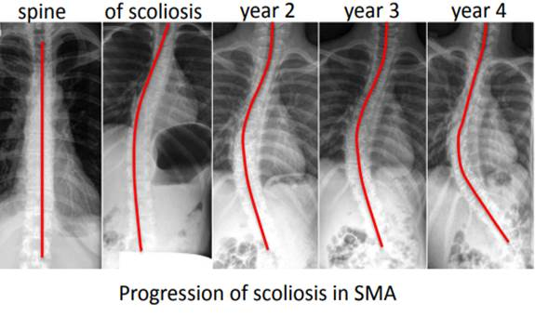
SMA 3

Slide 14
SMA 4
Adulte après 30 ans
Faiblesse musculaire progressive
Fauteuil roulant peut être nécessaire
Complications rares
Espoir de survie normal

Slide 15
Clinique
Y penser si
Hypotonie
Aréflexie
Faiblesse symétrique des muscles proximaux des membres
Fasciculations
Retard acquisitions motrices et retard développement
Problèmes digestifs, respiratoires, déglutition, mastication
Scoliose, luxation hanches, raideur articulaire
Notes:
Scoliose, luxation, flexum,,,,

Slide 16
Examens complémentaires
Analyse génétique
Electrodiagnostic
Biopsie musculaire
Creatine kinase

Slide 17
Traitements classiques
Soins de support ( pas de trait. spécifique)
Kiné
Respi
Renforcement musculaire
Lutte contre les rétractions et déformations osseuse
Positionnement assis et couché
Chirurgie scoliose et rétractions musculaires
Traitement infections respiratoires
Ergothérapie, logopédie
Nutrition, mastication
Aide psychologique
Notes:
Position en décubitus ventral, corset siège, ..

Slide 18
Mais depuis 2017

Slide 19
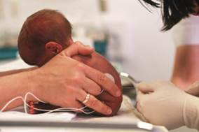
Nouveaux traitements
12/2016 : nusinersen (Spinraza®)
Booste production SMN via gène SMN2
Injections intrathécales répétées
2019 : thérapie génique (ZolgenSMA®)
Une injection IV
Recrée le gène SMN1
Notes:
First came nusinersen (brand name Spinraza®), which was FDA approved in December 2016. It works by boosting the efforts of SMN2 so it makes more SMN protein. It is given as an injection in the spinal cord for patients of all ages. After four initial loading doses over two months, patients must continue receiving a dose every four months for life.
Then a gene therapy for SMA, onasemnogene abeparvovec-xioi (brand name Zolgensma®), was approved by the FDA in May 2019, limited to patients under the age of 2. Corrected copies of the SMN gene are delivered by a one-time intravenous infusion. These modified genes live in the cell nucleus and make SMN protein, so motor neurons keep firing.

Slide 20
Nusinersen (Spinraza®)
4 injections intrathécales durant les 2 premiers mois
Ensuite 1 injection tous les 4 mois à vie
Coût : 700,000 euros première année puis 350,000 euros les années suivantes
Booste la production de SMN via gène SMN2
Amélioration nette de la motricité et tonus
Amélioration du pronostic vital
Plus précoce est le traitement, meilleur est le résultat
Notes:
Parfois la marche est possible.
Efficacité au long cours? Plus traitement tardif, plus muscles altérés et récup moins bonne et le nombre de neurones morts est important

Slide 21
Zolgensma® (Novartis)
Une seule injection IV
Corrige le gène déficient
Résultats prometteurs
Pour enfants en dessous de 2 ans type SMN1
Efficacité et complications à apprécier à moyen terme
1,9 million d’euros le traitement
Notes:
Novartis claims to have treated around 150 patients with Zolgensma. It is a gene therapy which delivers the SMN1 gene to enable a sufficient amount of SMN protein for a better motor neuron function.
La firme a proposé 100 doses à la Belgique gratuite, enfant à tirer au sort.
On ignore la durée de fonctionnement du gène corrigé, et les éventuelles complications. Réserver aux enfants en dessous de 2 ans avec pronostic vital très réservé. Pas d’expérience pour les plus grands.

Slide 22
Risdiplam
Première médication orale
Modifie le gène SMN2 et donne une augmentation de la production de la protéine SMN
Toujours en cours d’essai clinique mais la commercialisation devrait être avancée au vue des résultats obtenus.

Slide 23
Autres traitements
En cours d’expérimentation
But : améliorer la fonction musculaire
Reldesemtiv (augmente la force musculaire)
SRK-015 ( combat atrophie musculaire )

Slide 24
Quoi de neuf?
Les traitements
accroissent la survie des petits
Améliorent la fonction de manière variable
Enfin un espoir est permis et peut être envisagé
Beaucoup d’inconnues persistent

Slide 25
Ce qui change
Le dépistage est primordial:
En prénatal ( absence de mouvements du fœtus)
En postnatal (en cas d’hypotonie)
En cas de doute devant un tableau clinique
Depuis 2019, tous les enfants nés dans une maternité de la fédération Wallonie-Bruxelles sont dépistés à partir du sang prélevé sur la carte de Guthrie.
Notes:
Dépistage génétique

Slide 26
Ce qui change
Surtout chez le tout petit SMN type 1
Le pronostic vital et fonctionnel est amélioré
Donc les traitements sont à adapter et conseiller
Cure luxation congénitale hanches
Prise en charge scoliose
Allongement tendineux
Ostéotomie pour les déformations osseuses
Kiné intensive pour limiter rétraction et faiblesse musculaires

Slide 27
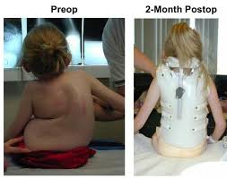
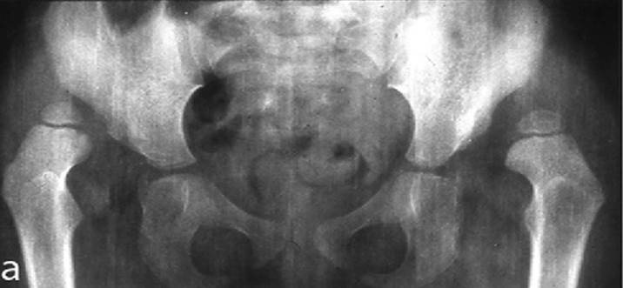
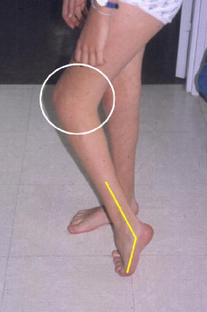
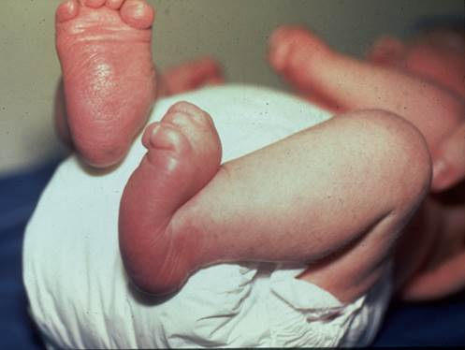
Notes:
Il faut être interventionniste car on peut espérer une longue survie. Idem chez le plus grand. Correction équin et flexum même chez les plus grands. On peut espérer qu’un non marchant marche.

Slide 28
Donc
Beaucoup d’espoir ( à confirmer sur le long terme)
Coût exorbitant du traitement
Croire que les types 1 survivront et marcheront, que les type 2 marcheront, que les 3 et 4 se porteront mieux
Traitements plus « agressifs » pour améliorer l’avenir
Plus vite diagnostiqué, meilleur résultat
Dépistage ++

Slide 29
Les nouveaux traitements dans l’amyotrophie spinale : faut-il revoir les indications chirurgicales des luxations de hanche ?
Isabelle Schrouff
Sarah Bethlen, Laurent Servais, Thierry Thirion
CHU Sart-Tilman – Liège – Belgique

Slide 30
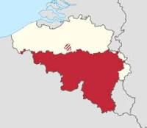
L’amyotrophie spinale
1/6.000 enfants.
3 types :
infantile sévère (type1), infantile intermédiaire (type 2) et juvénile (type 3).
En région Wallonie-Bruxelles, dépistage néonatal.
Traitement augmentant la protéine smn (Nusinersen, Risdiplam…) et thérapie génique (zolgensma).
Le but de cette étude est de montrer que la survie de nos patients a augmenté et donc que nos prises en charge doivent évoluer.

Slide 31
Matériel et méthode
38 patients (14 type 1, 13 type 2, 11 type 3 ).
Trois groupes :
1) 26 patients nés avant 2016,
2) 9 nés après 2016 (7 type 1, 1 type 2 et 1 type 3),
3) 3 traités en pré-symptomatique (tous type 1). Sur les 3 pré-symptomatiques, un âgé de 1 mois, présentait déjà des symptômes.
Age moyen de 19,2 ans (1,5 - 60 ans).

Slide 32
Matériel et méthode
Suivi moyen de 14,5 ans (1,5 - 44).
Critères d’évaluation :
Évolution clinique.
Évolution fonctionnelle.
Capacité de déambulation liées à l’articulation coxo-fémorale.

Slide 33
Résultats
Groupe 1 (26 patients) :
La majorité présente des problèmes de hanche mais leur état général ne laissait pas de place à la chirurgie.
Groupe 2 (9 patients) :
89 % présentent des problèmes de hanche.
De la subluxation à la luxation uni ou bilatérale.
Groupe 3 (3 patients) :
Dans le groupe traité en pré-symptomatique, tous ont acquis la marche.
Aucun ne présente à l’heure actuelle de pathologie de hanche.

Slide 34
Résultats
Groupe 2 :
Deux patients ont bénéficiés d’une ténotomie des adducteurs pour :
Dysplasie bilatérale (1 cas).
Luxation unilatérale (1 cas).
Les deux patients ont vu leur mobilité augmenté avec une abduction à 40 degrés, facilitant les soins d’hygiène et la mobilité.
La patiente présentant une luxation semblait algique ; la douleur n’est plus retrouvée en post-opératoire.

Slide 35
Le dépistage
3 patients nés en avril, mai et juin 2022, diagnostic pré-symptomatique. Echographies de hanches en dépistage, toutes négatives…. A suivre.

Slide 36
Discussion
Notre étude confirme l’amélioration de la survie des patients avec les nouveaux traitements.
Les complications orthopédiques sont nombreuses.
Les données de la littérature sont encore trop faibles que pour changer les recommandations sur la prise en charge orthopédique et surtout chirurgicales.

Slide 37
Conclusion
Des études ultérieures devront préciser les indications thérapeutiques chirurgicales sur base des phénotypes émergents.
Il est utile de s’interroger sur la nécessité d’un geste chirurgical plus lourd pour stabiliser ou réduire leurs luxations au vu de la survie de nos patients.
Des travaux à plus long terme sont nécessaires.

Slide 38
Références
Wang CH, Finkel RS, Bertini ES, Schroth M, Simonds A, Wong B, et al. Consensus statement for standard of care in spinal muscular atrophy. J Child Neurol. 2007;22(8):1027-49.
Mercuri E, Finkel RS, Muntoni F, Wirth B, Montes J, Main M, et al. Diagnosis and management of spinal muscular atrophy: Part1: Recommendations for diagnosis, rehabilitation, orthopedic and nutritional care. Neuromuscular Disorders. 2018;(28):103-115.
Finkel RS, Mercuri E, Meyer OH, Simonds AK, Schroth MK, Graham RJ, et al. Diagnosis and management of spinal muscular atrophy: Part 2: Pulmonary and acute care; medications, supplements and immunizations; other organ systems; and ethics. Neuromuscul Disord. 2018;28(3):1972-07.
den Brave M, Dal Farra F, Bethlen S, Servais L. Rehabilitation in spinal muscular atrophy – A challenge for the future. BJP 2021;23:39-43.

Slide 39
Pubmed 04/2023

Slide 42
Bref…
Encore beaucoup d’inconnues…..

Slide 43
Tout cela n’est possible qu’avec un dépistage précoce.

Slide 46
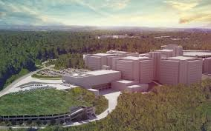
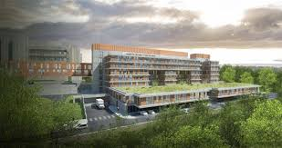
Merci

